Slide 1
PORTADA
UNIVERSIDAD LAICA “ELOY ALFARO” DE MANABÍ
EXTENSIÓN EN EL CARMEN
CARRERA DE INGENIERÍA EN SISTEMAS
PROYECTO INTEGRADOR
PREVIO A LA OBTENCIÓN DEL TÍTULO DE INGENIERO EN TECNOLOGÍAS DE LA INFORMACIÓN
TEMA: SISTEMA INFORMATICO CON PORTAL CAUTIVO PARA MARKETING EN PELUQUERÍA “NAJO”.
Autores:
Tutor:
Arteaga Chavarria Victor Ricardo
Ing. Jefferson Arca

Slide 2
Presentación del tema
SISTEMA INFORMATICO CON PORTAL CAUTIVO PARA MARKETING EN PELUQUERÍA “NAJO”.

Slide 3
Ubicación y contextualización de la problemática
.
La Educación en el Ecuador
Crear Unidades Educativas
El Carmen ha sido aposento para la creación de estás.
La peluquería “NAJO” esta ubicada en Av.Chone cerca del redondel que conecta el canton El Carmen con Pedernales.

Slide 4
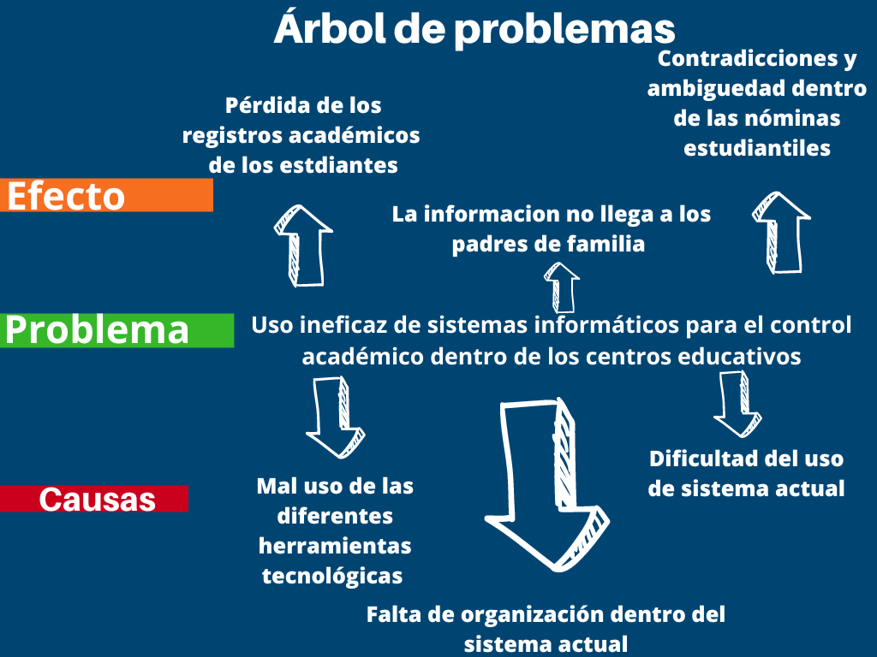
Diagrama causa – efecto del problema

Slide 5
Objetivos
Objetivo general
Desarrollar sistema informático con portal cautivo para marketing en peluquería “NAJO”..
Objetivos específicos
• Implementar técnicas de investigación, para obtener información teórica en la construcción de sistemas informáticos que involucren portales con fines de publicidad y comunicación. • Diseñar instrumentos para la obtención de datos cuantificables. • Diseñar un sistema web con entorno persuasivo con la ayuda de un portal cautivo con la operatividad establecida para promover la venta de productos capilares en la peluquería “NAJO”. • Verificar la conectividad dentro de peluquería ‘NAJO’.

Slide 6
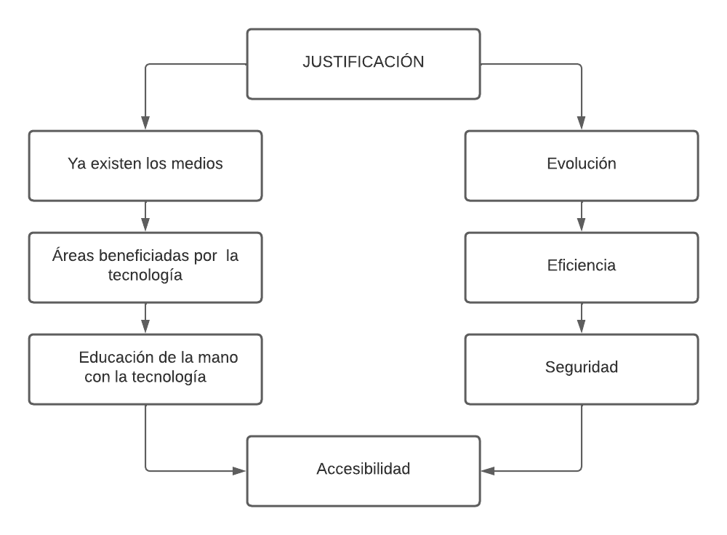
Justificación

Slide 7
Marco teórico
Variable Independiente
Variable Dependiente
Subtemas
• Selección de equipos informáticos en telecomunicaciones.
Características.
Análisis de las necesidades informáticas de los sistemas de telecomunicación.
Arquitectura de hardware para un sistema informático.
Componentes de unidad central.
Infraestructura de tecnologías de la información.
Técnicas de verificación de un sistema informático de telecomunicaciones.
Seguridad de Red.
Portales Cautivos.
9.1 funcionamiento.
Usos y beneficios
Subtemas
Cuestiones de estrategia.
La apreciación del marketing.
Análisis de oportunidades
Comprensión del Comportamiento de Compra del Consumidor.
Herramientas de Marketing Integradas
Marketing de Contenidos y Experiencia del Usuario
Publicidad en redes.

Slide 8
Descripción de la propuesta
Sistema informático web con la integración de un portal cautivo que servirá de puente de enlace para promover la comercialización de productos capilares y dar a conocer servicios personalizados que brinda la peluquería ‘NAJO’.
Funciones principales del sistema web

Slide 9
Administrador | Cliente
Iniciar sesión. | Crear una cuenta
Crear productos nuevos. | Iniciar sesión.
Crear servicios nuevos. | Ver productos publicados.
Envío de publicidad de temporada. | Ver servicios publicados.
Envío de publicidad de acuerdo con el perfil. | Recepción de publicidad de acuerdo con el perfil.
Envío de promoción. | Recepción de publicidad de promociones vigentes.
Obtener informe de visitas. | Calificar uso del servicio web
 | Obtener información para el contacto con propietario del local.

Slide 10
Bibliografía
Ángel, M. (2020). Aplicaciones informáticas de bases de datos relacionales: LibreOffice Base 6.x.: UF0322. Elibro.net; Editorial Tutor Formación. https://elibro.net/es/ereader/uleam/130449
‌Gómez, S., & Aïda Valls Mateu. (2016). 3rd URV Doctoral Workshop in Computer Science and Mathematics. PUBLICACIONS UNIVERSITAT ROVIRA I VIRGILI. https://elibro.net/es/ereader/uleam/106525
‌Gabriel Carmona Romera, & Innovación y Cualificación S.L. (2021). Aplicaciones informáticas de bases de datos relacionales. ADGG0208. IC Editorial. https://elibro.net/es/ereader/uleam/220978
‌Macias, H., & Figeroa, Y. (n.d.). sistema Control Academico- nov06. Retrieved May 3, 2023, from https://repositorio.unemi.edu.ec/xmlui/bitstream/handle/123456789/5135/REVISION%20DE%20ANTI%20PALGIO.pdf?sequence=3&isAllowed=y

